Slide 1
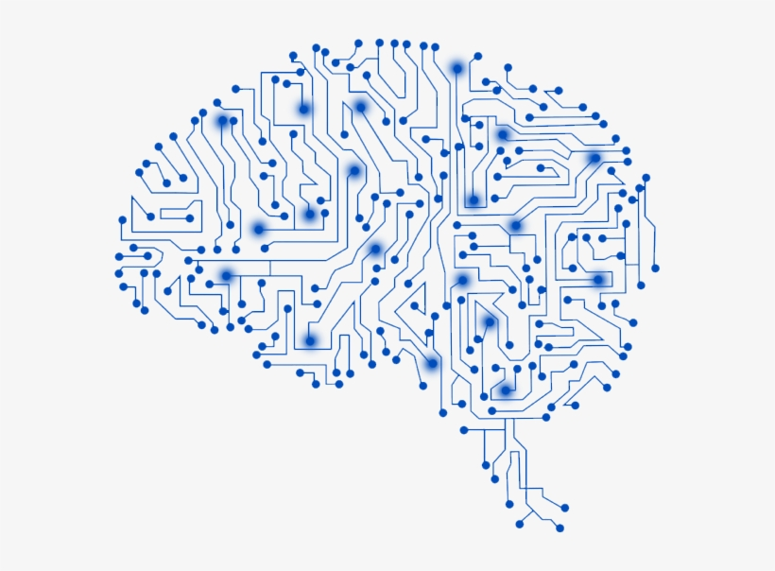

Естественнонаучная грамотность
Ахременко Татьяна Геннадьевна
МАОУ “Лицей № 176” г. Новосибирск (2023г)

Slide 2
Естественнонаучная грамотность
Естественнонаучная грамотность – это единство знаний, умений и позитивной ценностной оценки достижений естественных наук, которое проявляется в способности и готовности личности использовать имеющиеся естественнонаучные знания для решения теоретических и практических задач в учебной и любой другой деятельности учащегося
24 марта 2021г. г. Санкт-Петербург

Slide 3
Естественнонаучная грамотность
применять полученные в ходе обучения естественнонаучные знания для объяснения явлений
создавать и применять объяснительные модели
прогнозировать развитие явлений и процессов
объяснять принцип действия технологий и приборов
Научное объяснение явлений
24 марта 2021г. г. Санкт-Петербург

Slide 4
Естественнонаучная грамотность
Умение | Задание на формирование умения
Применять полученные в ходе обучения естественнонаучные знания для объяснения явлений; | Предложить стандартную ситуацию, для объяснения которой можно напрямую использовать материал, пройденный на уроке
Создавать и применять объяснительные модели | Предложить нестандартную ситуацию, которые нельзя объяснить, просто воспользовавшись учебником. Для объяснения ситуация должна превратиться в модель
Прогнозировать развитие явлений и процессов | Подобрать описание какого-либо процесса или явления, ученик должен объяснить дальнейшее развитие событий
Объяснять принцип действия технологий и приборов | Подобрать текст с описанием устройств и технологий, учащийся определяет научные принципы, которые лежат в основе их работы
Типовые задания на формирование компетенции научного объяснения явлений
24 марта 2021г. г. Санкт-Петербург

Slide 5
Естественнонаучная грамотность
распознавание и формулирование цели исследования
определение оптимального способа научного исследования и его оценка
выдвижение и обоснование научных гипотез
поиск и оценка способов обеспечения надежности и достоверности научных данных и объяснений
Понимание особенностей естественно
научного исследования
24 марта 2021г. г. Санкт-Петербург

Slide 6
Естественнонаучная грамотность
Умение | Задание на формирование умения
Распознавание и формулирование цели исследования | Предложить описание хода исследования, прочитав которое, ученик должен определить цель или задачи исследования
Определение оптимального способа научного исследования и его оценка | Предложить описание научной проблемы, учащемуся надо определить оптимальный способ ее решения и поэтапно описать план данного исследования
Выдвижение и обоснование научных гипотез | Подобрать готовую научную гипотезу, которую надо обосновать. Предоставить только описание явления, к которому надо сформулировать гипотезу и способы ее проверки
Поиск и оценка способов обеспечения надежности и достоверности научных данных и объяснений | Подобрать текст с описанием исследования, ученику надо продумать более надежную стратегию исследования или охарактеризовать с точки зрения надежности отдельные этапы исследования
Типовые задания на формирование компетенции понимания особенностей естественнонаучного исследования
24 марта 2021г. г. Санкт-Петербург

Slide 7
Естественнонаучная грамотность
анализировать и интерпретировать данные, делать из этой информации обоснованные выводы
трансформировать формы представления данных
определять в научных текстах гипотезу, доказательства и рассуждения
проводить оценку аргументов и доказательств с научной точки зрения
Интерпретация данных и использование научных доказательств для получения выводов
24 марта 2021г. г. Санкт-Петербург

Slide 8
Естественнонаучная грамотность
Умение | Задание на формирование умения
Анализировать и интерпретировать данные, делать из этой информации обоснованные выводы | Предложить учащимся для анализа различные источники информации: таблицы, рисунки, графики, текст
Трансформировать формы представления данных | Подобрать текст и предложить составить на его основе таблицу, график, схему, алгоритм и т.д.
Определять в научных текстах гипотезу, доказательства и рассуждения | Подобрать тексты для поиска гипотезы, доказательств и рассуждения
Проводить оценку аргументов и доказательств с научной точки зрения | Подобрать тексты из разных источников (СМИ, публикации в Интернете, журнальные статьи), в которых содержатся какие-либо утверждения, учащиеся оценят эти утверждения с точки зрения корректности и аргументированности
Типовые задания на формирование компетенции понимания особенностей естественнонаучного исследования
24 марта 2021г. г. Санкт-Петербург

Slide 9
Естественнонаучная грамотность
ЕНГ
систематическая работа педагога, направленная на предоставление
учащимся возможности применить свои знания на практике
активизация потребности учащихся в постановке вопросов и разработке
планов исследования
совместная работа с учащимися
по обсуждению и решению возникающих научных проблем
Методика формирования естественнонаучной грамотности
24 марта 2021г. г. Санкт-Петербург

Slide 10
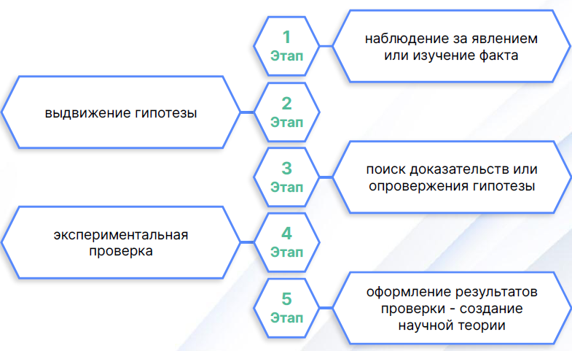
Естественнонаучная грамотность
Этапы научного метода познания
24 марта 2021г. г. Санкт-Петербург

